Slide 1



Prise en charge du VHC 2015 bilan de 2 années d’utilisation des nouveaux AAD
 
ORPHEM
17/09/ 2015
Isabelle Portal - Hôpital de la Timone
Albert Darque - Hôpital de la Conception

Slide 2
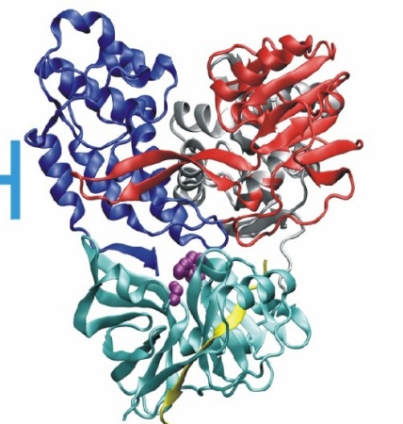
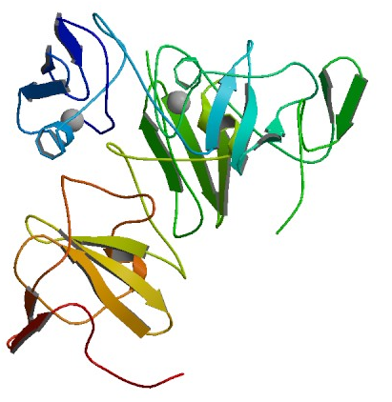

Les anti-viraux d’action directe, Direct-acting antivirals (DAAs)
5’NTR
Structural proteins
Nonstructural proteins
3’NTR
Envelope
Glycoproteins
Metalloprotease
Serine protease
RNA helicase
RNA
Polymerase
Capsid
Cofactors
C
E1
E2
NS1
NS2
NS3
NS4A
NS4B
NS5A
NS5B
Protease Inhibitors
  Telaprevir
  Boceprevir
  Simeprevir
  Asunaprevir
  Paritaprevir/r
  MK-5172
  Sovaprevir
  ACH-2684
NS5A Inhibitors
  Daclatasvir
  Ledipasvir
  ombitasvir
  GS-5816
  ACH-3102
  PPI-668
  GSK-2336805
  Samatasvir
  MK-8742
Polymerase Inhibitors
Nucs Non-Nucs
Sofosbuvir Dasabuvir
VX-135
IDX-20963 BMS-791325
ACH-3422 PPI-383
GS-9669
TMC-647055
Schinazi R, Halfon P, Marcellin P, Asselah T. Liver International 2014

Slide 3
La boite à outils VHC : Associations
I.Nuc NS5B
Forte barrière
à la résistance
I. NS5A
I. NNuc NS5B
RBV
I. NNuc NS5B
RBV
RBV
IP
moyenne barrière
à la résistance (GT-1a)
IP
Faible barrière
à la résistance (GT-1a)
Déterminants
Durée de traitement ( 12 ou 24s)
Génotype
Sous type
Cirrhose
I.Nuc NS5B
IP
IP
I. NS5A
I. NNuc NS5B
I.Nuc NS5B
I. NS5A
RBV
RBV
Notes:
RBV, ribavirin; Nuc, nucleoside inhibitor; PI, protease inhibitor; NS5A, nonstructural protein 5A; NNI, nonnucleoside inhibitor.

Slide 4
En 2015
European approvals
ABT-450*/r
+
Ombitasvir*
Interferon Free
+
Dasabuvir*
±
Protease inhibitor
RBV
Nuc inhibitors
Asunaprevir*
IFN-free
NS5A
Sofosbuvir+
Ledipasvir
FDC*
Daclatasvir*
NS5B inhibitor
G2/3
±
+
Sofosbuvir
BMS-325*
+
RBV
±
MK-5172
RBV
+
MK-8742
Jul–Dec
Jan–Jun
Jul–Dec
Jan–Jun
Jul–Dec
Jan–Jun
Jul–Dec
Jan–Jun
Jul–Dec
2011
2012
2013
2014
2015
Telaprevir
Sofosbuvir
(G1,4,5,6)
Simeprevir*
(G1, 4)
Daclatasvir*
(G1, 2, 3, 4)
IFN-based
Boceprevir
Triple therapy
Nuc: nucleotide polymerase inhibitor; NS5A: hepatitis C virus non-structural protein 5a protease inhibitor
*Not yet approved in Europe
Notes:
Drug status:
Boceprevir – approved in Europe in July 2011
Telaprevir – approved in Europe in Sept 2011
Sofosbuvir – approved in Europe in Jan 2014
Simeprevir – filed with EMA in Apr 2013, approval expected end May 2014 (approved in US Nov 2013 as Olysio)
Faldaprevir – filed with EMA in Nov 2013 (fast track)
Daclatasvir – filed with EMA in Jan 2014 (fast track)
SOF + LDV FDC – filed with EMA Mar 2014 (fast track)

Slide 5
Reco AFEF 01/06/2015
100 000 à 150 000 personnes à traiter
L’accès à un traitement universel est un objectif à court terme
Fin de l’hépatite C : 2025

Slide 6

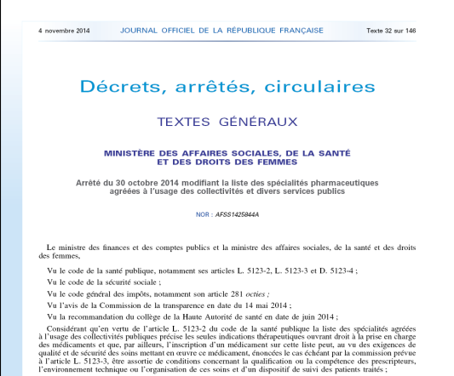
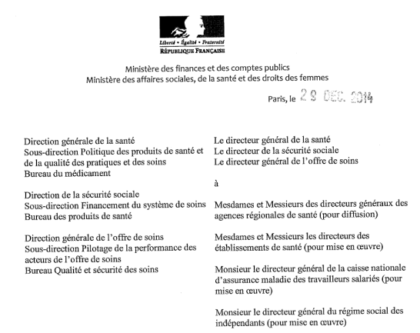
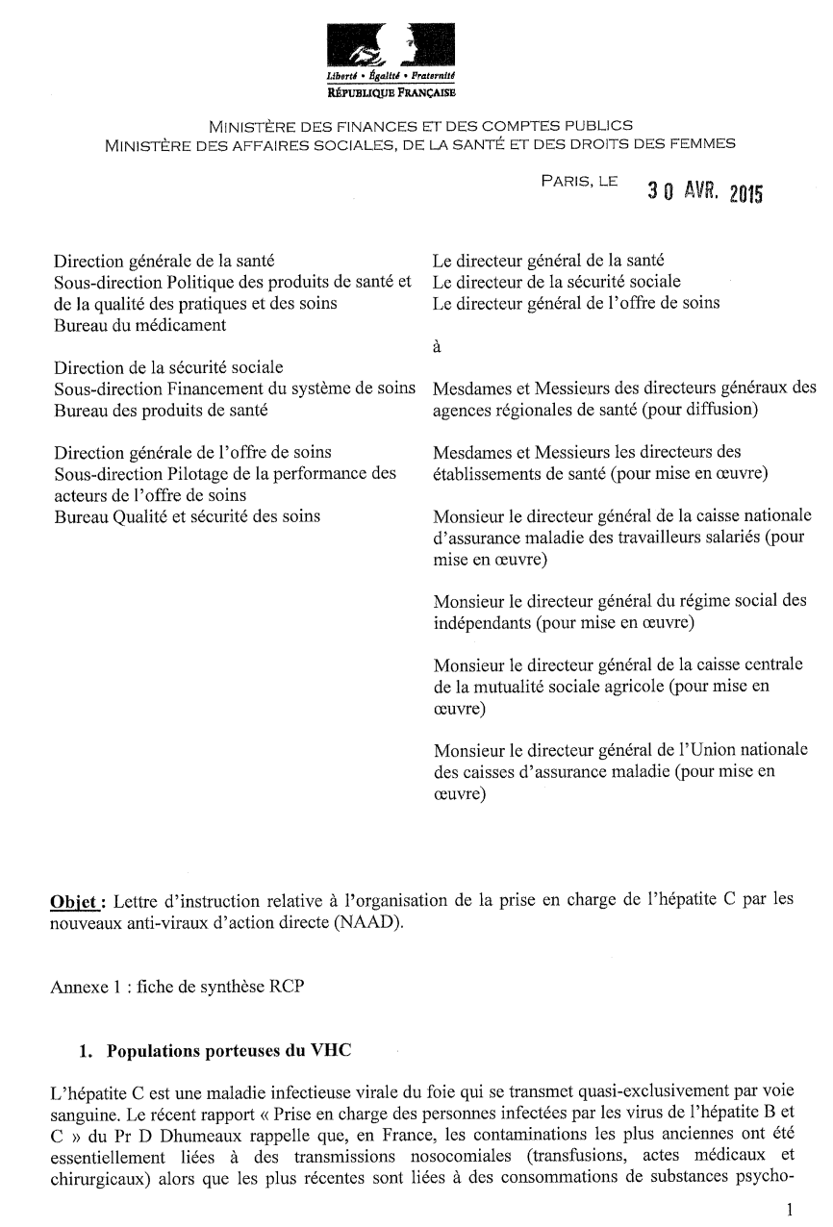
Une régulation médico-économique
Article 48 LFSS 2014
Article 48 LFSS 2014
Arrêté du 30/10/2014
Arrêté du 30/10/2014
Lettre d’instruction du 29/12/2014
Lettre d’instruction du 29/12/2014
Lettre d’instruction du 30/04/2015
- Remboursement sur indications de l’ATU jusqu’à fixation du prix par le CEPS
- Prise en charge selon le stade de fibrose hépatique
- Initiation du traitement soumise à avis d’une RCP de pôle de référence hépatites
- Utilisation d’une fiche de synthèse et traçabilité de la RCP
- Prescription hospitalière par Hépato-gastro-entérologue, interniste, ou infectiologue
- Absence de RCP à l’initiation du traitement => pas de délivrance de traitement
- Demande à RCP hors centres de référence (autorisation par l’ARS)
I. Portal, A. Darque -

Slide 7
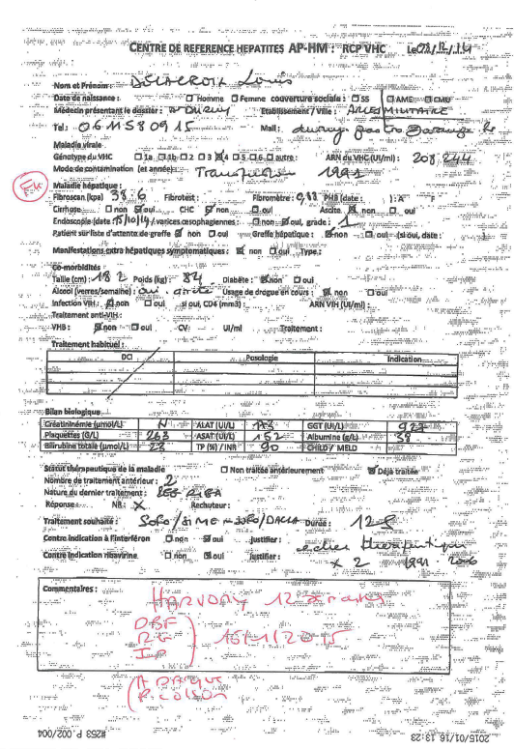
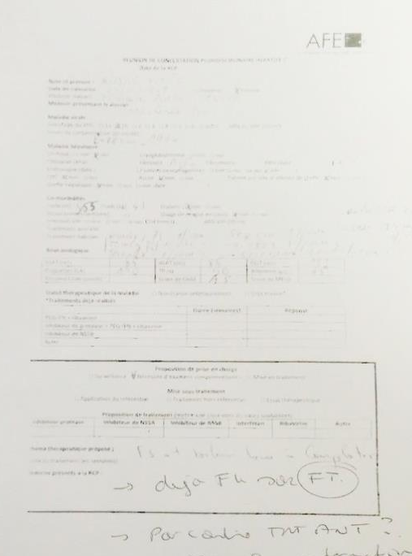
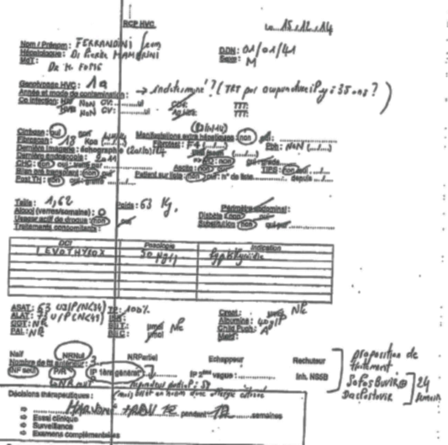
Pourquoi un fichier informatique ?
Réception de 30 à 40 demandes hebdomadaires fin 2014
Anticiper les demandes institutionnelles et des tutelles sur les données d’activité
I. Portal, A. Darque -

Slide 8
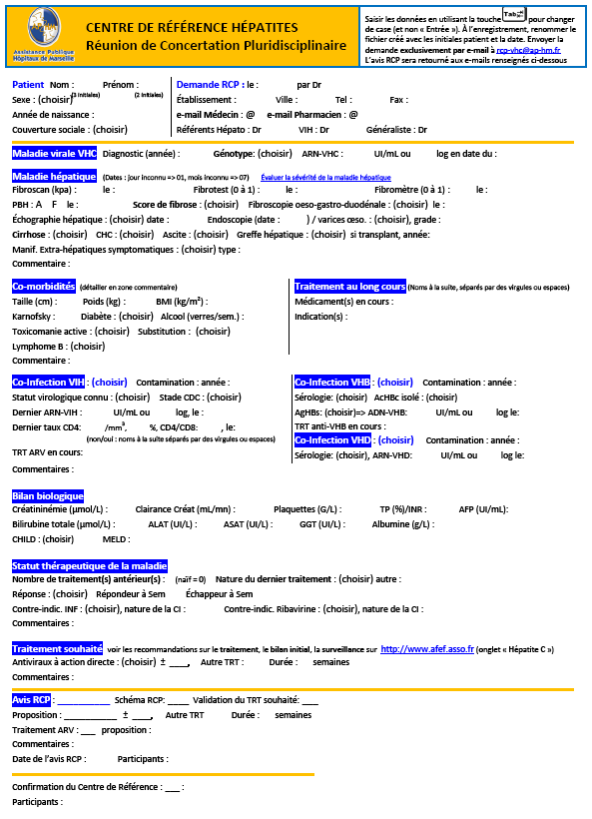
Format word 97-2003
compatible avec tous les logiciels de traitement de texte
Une seule page
Saisie informatique, Lisibilité 
Anonymat du patient
initiales et année de naissance
Critères AFEF exhaustifs pour la partie hépatologie et biologie
Remplissage rapide :
Aucune donnée bloquante
Listes de choix (pas de saisie)
Coinfection VIH détaillée en collaboration avec le Corevih paca ouest et corse, les RCP coinfection APHM (St Marg., Conception)
Possibilité au médecin référent du patient de proposer le traitement qui lui semble le plus approprié
Avis de la RCP : validation du traitement, autres propositions, ou modification

Slide 9
Apports du fichier électronique
Données non manuscrites
Lisibilité , pas d’interprétation, gain de temps en RCP (30-40 fiches/sem.)
Circulation par échanges d’e-mail : rcp-vhc@ap-hm.fr
confidentialité > fax ou courrier papier
e-mail = Correspondance privée
(Tribunal d'instance de Puteaux du 28 septembre 1999 + Tribunal correctionnel de Paris 17e ch. 2 novembre 2000 + Article 226-15 du Code pénal)
Extraction informatique => pas de ressaisie
  Pas d’erreur liée à la ressaisie
  Respect intégral des données fournies par le prescripteur
  Mise à disposition rapide des données pour analyse (1155 patients)
I. Portal, A. Darque -

Slide 10
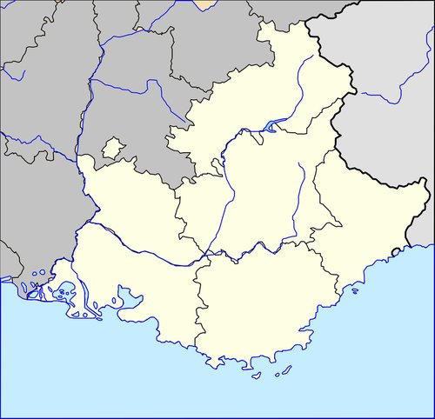
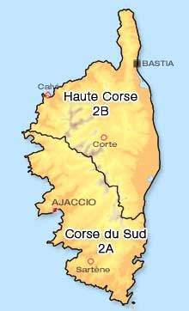
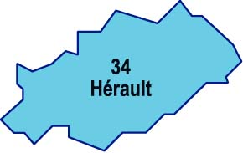
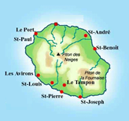
Origine des demandes RCP
8 départements,
18 villes,
113 médecins :
→ 77 Ets publics
→ 36 Ets privés
1235 patients
depuis fév.2014
Briançon
Ajaccio
Gap
Orange
Digne
Avignon
Manosque
Béziers
Arles
Salon
Martigues
Saint-Denis
Aix en Pce
Brignoles
Marseille
Aubagne
Toulon
La Seyne
Hyères
Île de La Réunion
I. Portal, A. Darque -

Slide 11
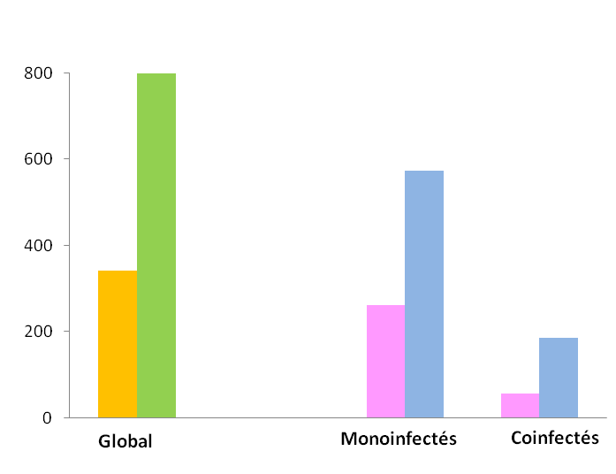
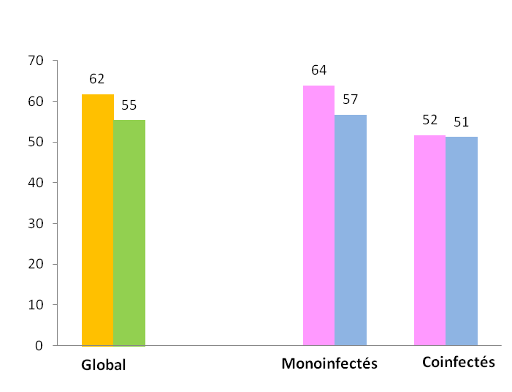
Caractéristiques de la population
1235 patients de Fév.2014 à Juill.2015, hors patients traités dans le cadre d’ATU
Analyse des données sur 1155 patients (94%)
n = 1155
Effectif des patients de Fev. 2014 à Juill. 2015
Âge des patients lors de la demande RCP
70%
77%
69%
30%
23%
31%
77%
F
H
F
H
F
H
F
H
F
H
23%
F
H
9% des patients étaient transplantés hépatiques ou étaient sur liste d’attente
I. Portal, A. Darque -

Slide 12
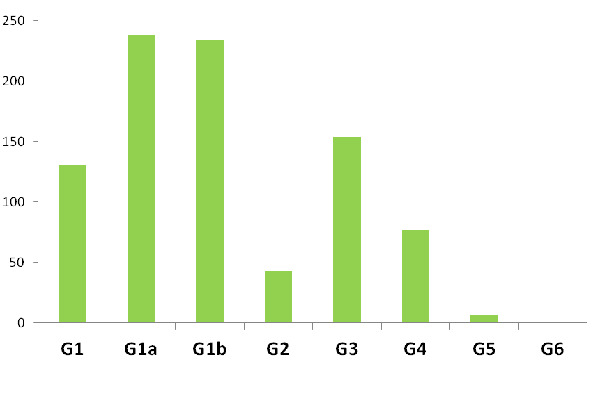
Génotypes monoinfectés
68%
27%
26%
17%
15%
22%
39%
39%
9%
5%
1%
I. Portal, A. Darque -

Slide 13
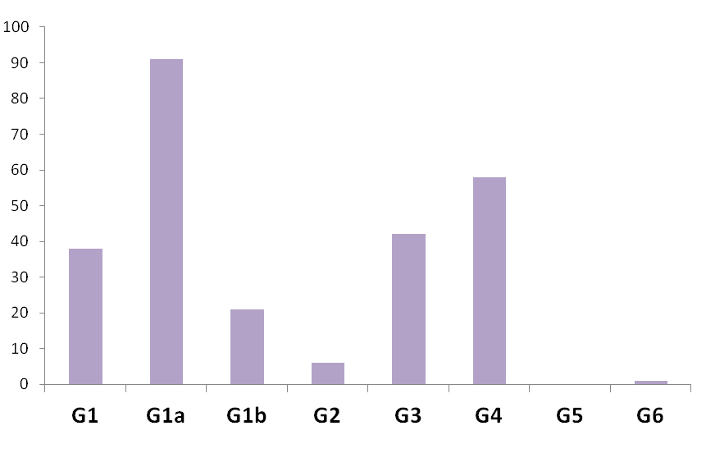
Génotypes coinfectés
58%
35%
23%
16%
15%
8%
25%
61%
14%
2%
1%
I. Portal, A. Darque -

Slide 14
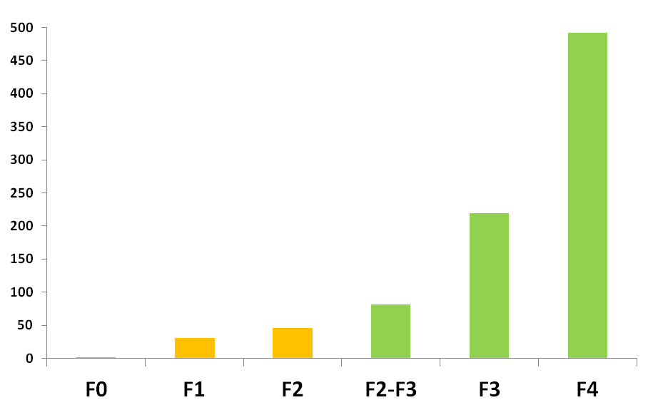
Fibrose monoinfectés
90%
56%
25%
9%
4%
5%
0,2%
I. Portal, A. Darque -

Slide 15
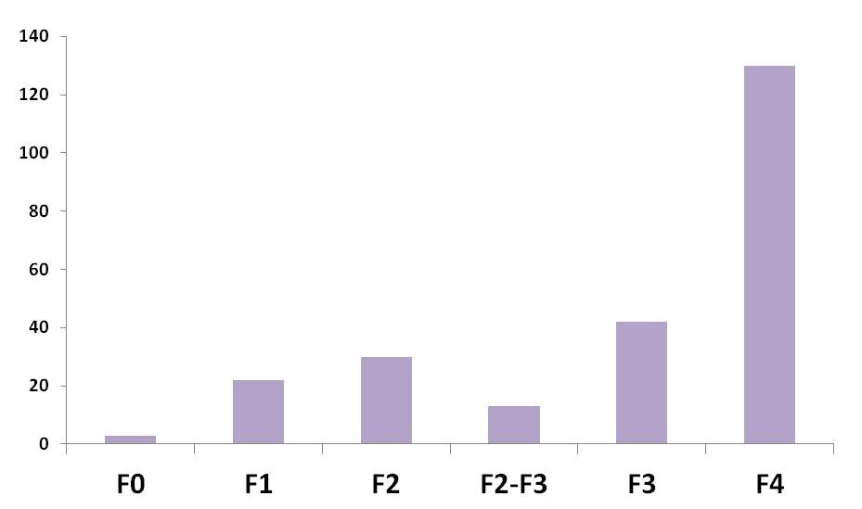
Fibrose coinfectés
54%
18%
13%
9%
5%
1%
I. Portal, A. Darque -

Slide 16
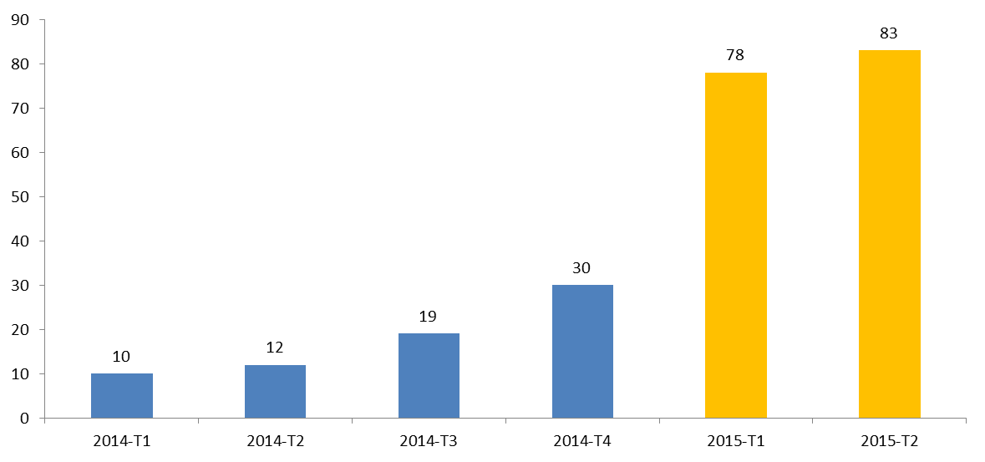
Évolution du nombre de patients coinfectés
I. Portal, A. Darque -

Slide 17
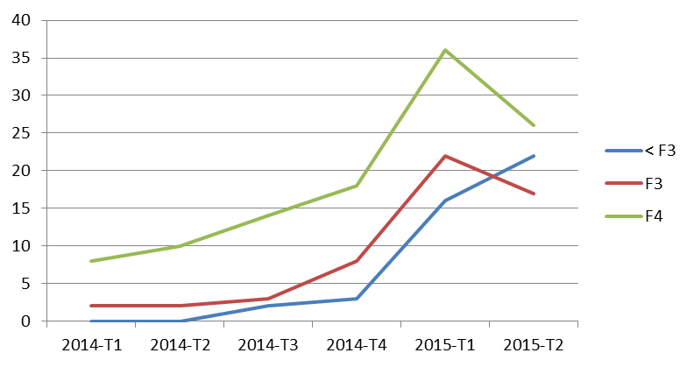
Évolution du stade de fibrose des coinfectés VIH
I. Portal, A. Darque -

Slide 18
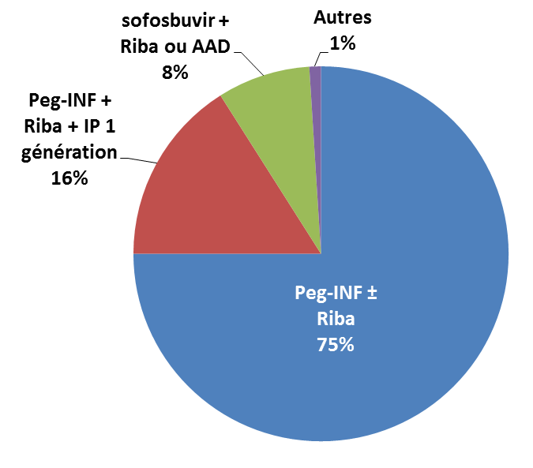
Statut des patients
Naïfs : 44%
Prétraités : 56%
1155 Patients
47% des prétraités sont non-répondeurs vrais
I. Portal, A. Darque -

Slide 19
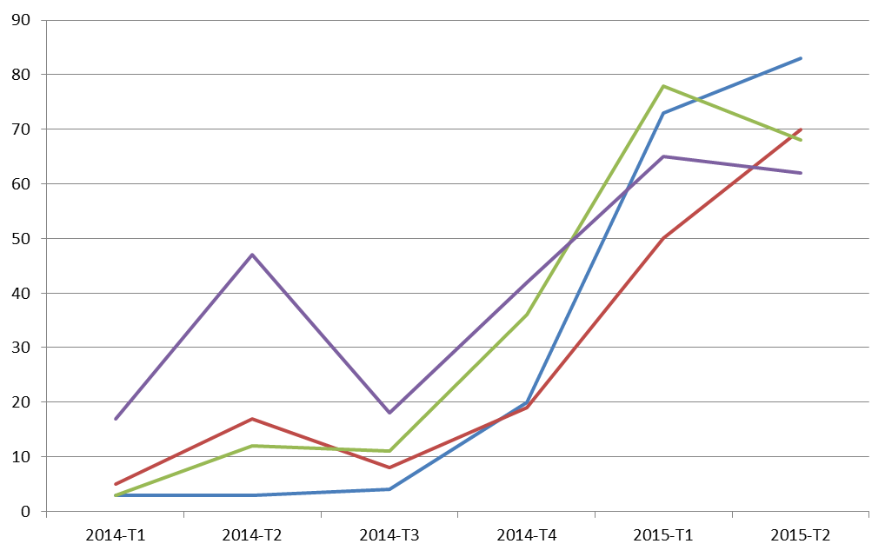
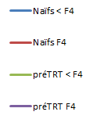
Évolution du statut des patients monoinfectés
I. Portal, A. Darque -

Slide 20
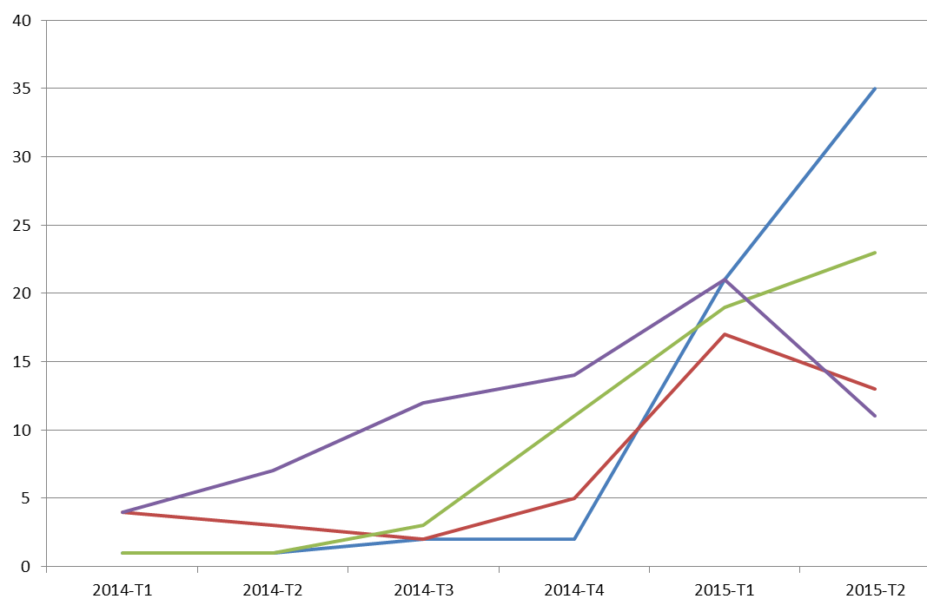
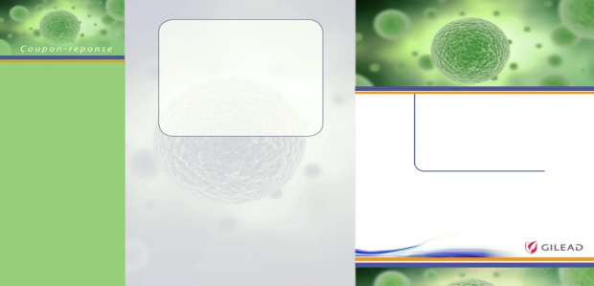
Évolution du statut des patients coinfectés VIH
I. Portal, A. Darque - Hépatologie et Perspectives, 4 septembre 2015

Slide 21
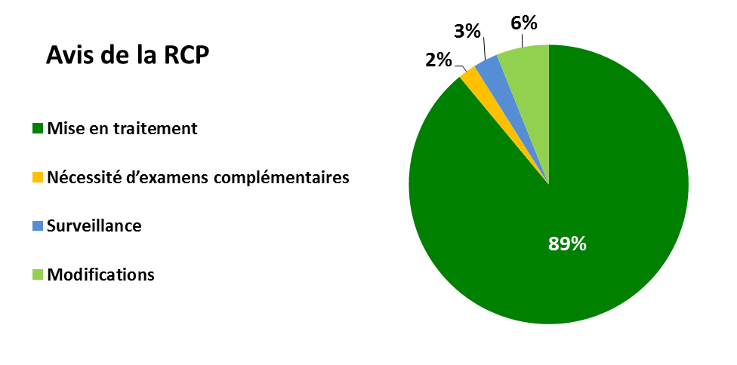
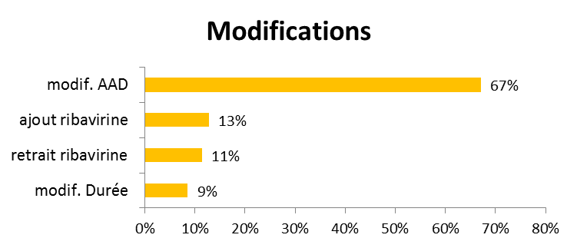
Avis émis par la RCP AP-HM
I. Portal, A. Darque -

Slide 22
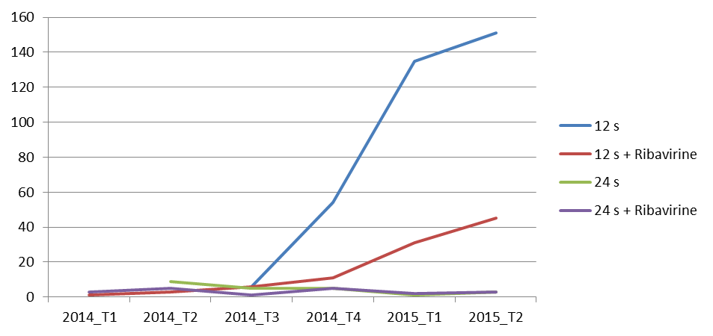
Évolution des traitements chez le non-cirrhotique
Recommandations Afef
Sept 2014
Janv. 2015
Juin2015
I. Portal, A. Darque - Hépatologie et Perspectives, 4 septembre 2015

Slide 23
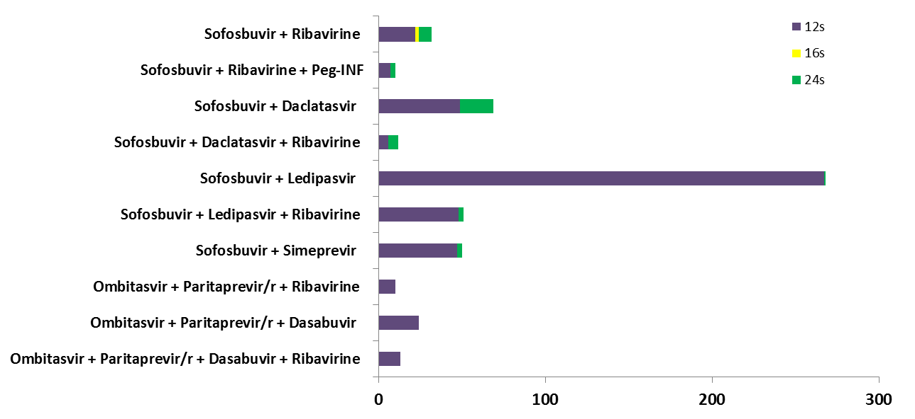
Associations et durées de traitement
Patients non cirrhotiques, tous génotypes
Sofosbuvir + Ribavirine
Sofosbuvir + Ribavirine + Peg-INF
Sofosbuvir + Daclatasvir
Sofosbuvir + Daclatasvir + Ribavirine
Sofosbuvir + Ledipasvir
Sofosbuvir + Ledipasvir + Ribavirine
Sofosbuvir + Simeprevir
Ombitasvir + Paritaprevir/r + Ribavirine
Ombitasvir + Paritaprevir/r + Dasabuvir
Ombitasvir + Paritaprevir/r + Dasabuvir + Ribavirine
I. Portal, A. Darque -

Slide 24
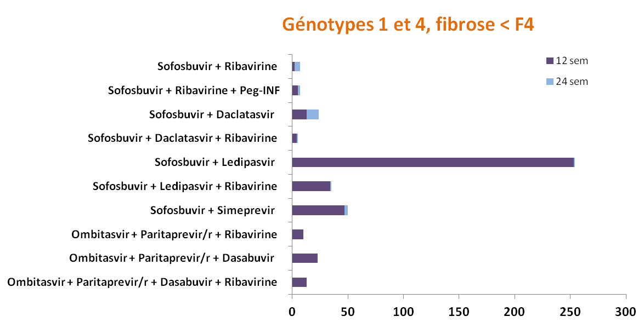
Associations et durées de traitement
Patients non cirrhotiques, génotypes 1 et 4
Sofosbuvir + Ribavirine
Sofosbuvir + Ribavirine + Peg-INF
Sofosbuvir + Daclatasvir
Sofosbuvir + Daclatasvir + Ribavirine
Sofosbuvir + Ledipasvir
Sofosbuvir + Ledipasvir + Ribavirine
Sofosbuvir + Simeprevir
Ombitasvir + Paritaprevir/r + Ribavirine
Ombitasvir + Paritaprevir/r + Dasabuvir
Ombitasvir + Paritaprevir/r + Dasabuvir + Ribavirine
I. Portal, A. Darque -

Slide 25
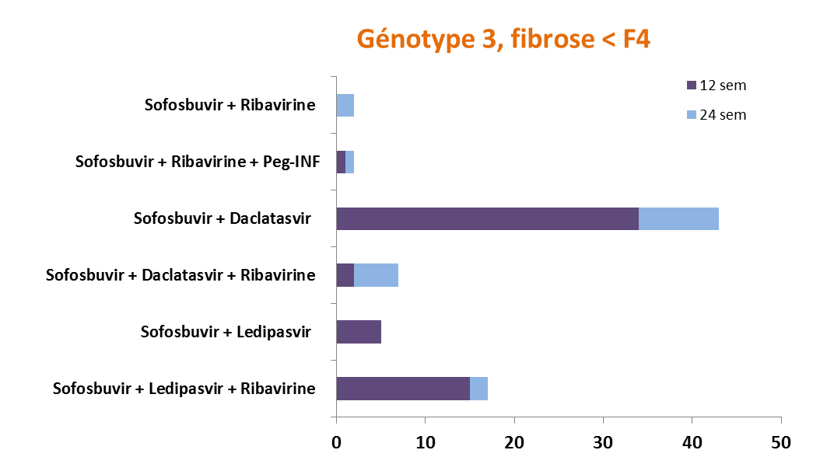
Associations et durées de traitement
Patients non cirrhotiques, génotype 3
Sofosbuvir + Ribavirine
Sofosbuvir + Ribavirine + Peg-INF
Sofosbuvir + Daclatasvir
Sofosbuvir + Daclatasvir + Ribavirine
Sofosbuvir + Ledipasvir
Sofosbuvir + Ledipasvir + Ribavirine
I. Portal, A. Darque -

Slide 26
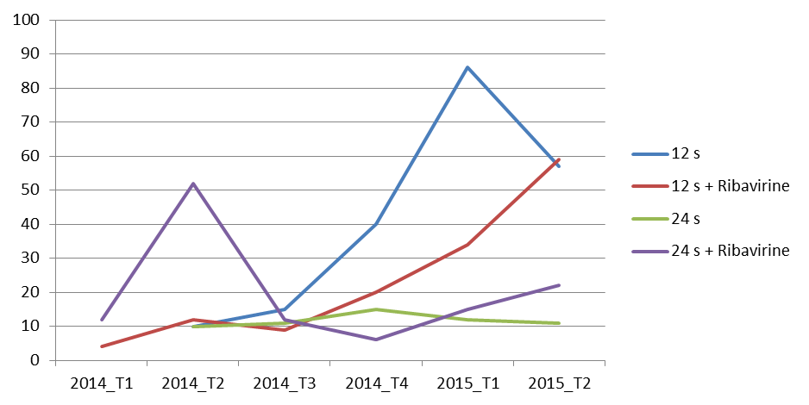
Évolution des traitements chez le cirrhotique
Recommandations Afef
Sept 2014
Janv. 2015
Juin2015
I. Portal, A. Darque -

Slide 27
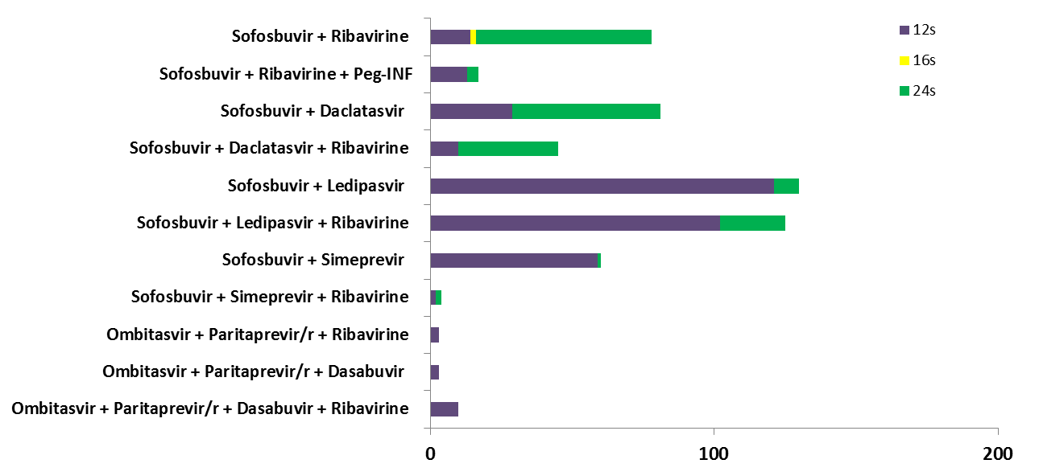
Associations et durées de traitement
Patients cirrhotiques, tous génotypes
Sofosbuvir + Ribavirine
Sofosbuvir + Ribavirine + Peg-INF
Sofosbuvir + Daclatasvir
Sofosbuvir + Daclatasvir + Ribavirine
Sofosbuvir + Ledipasvir
Sofosbuvir + Ledipasvir + Ribavirine
Sofosbuvir + Simeprevir
Sofosbuvir + Simeprevir + Ribavirine
Ombitasvir + Paritaprevir/r + Ribavirine
Ombitasvir + Paritaprevir/r + Dasabuvir
Ombitasvir + Paritaprevir/r + Dasabuvir + Ribavirine
I. Portal, A. Darque -

Slide 28
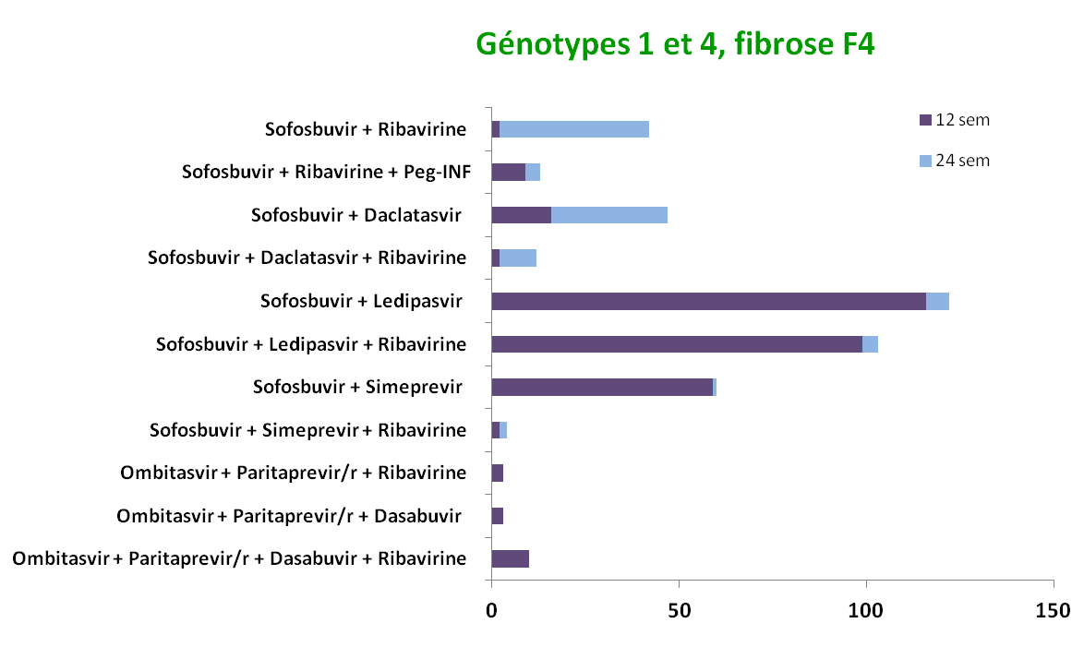
Associations et durées de traitement
Patients cirrhotiques, génotypes 1 et 4
Sofosbuvir + Ribavirine
Sofosbuvir + Ribavirine + Peg-INF
Sofosbuvir + Daclatasvir
Sofosbuvir + Daclatasvir + Ribavirine
Sofosbuvir + Ledipasvir
Sofosbuvir + Ledipasvir + Ribavirine
Sofosbuvir + Simeprevir
Sofosbuvir + Simeprevir + Ribavirine
Sofosbuvir + Simeprevir + Ribavirine
Ombitasvir + Paritaprevir/r + Ribavirine
Ombitasvir + Paritaprevir/r + Dasabuvir
Ombitasvir + Paritaprevir/r + Dasabuvir + Ribavirine
I. Portal, A. Darque -

Slide 29
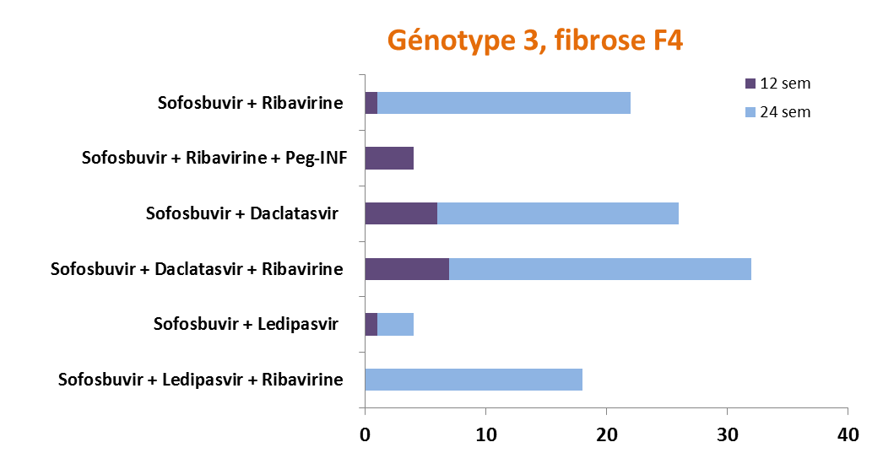
Associations et durées de traitement
Patients cirrhotiques, génotype 3
Sofosbuvir + Ribavirine
Sofosbuvir + Ribavirine + Peg-INF
Sofosbuvir + Daclatasvir
Sofosbuvir + Daclatasvir + Ribavirine
Sofosbuvir + Ledipasvir
Sofosbuvir + Ledipasvir + Ribavirine
I. Portal, A. Darque -

Slide 30
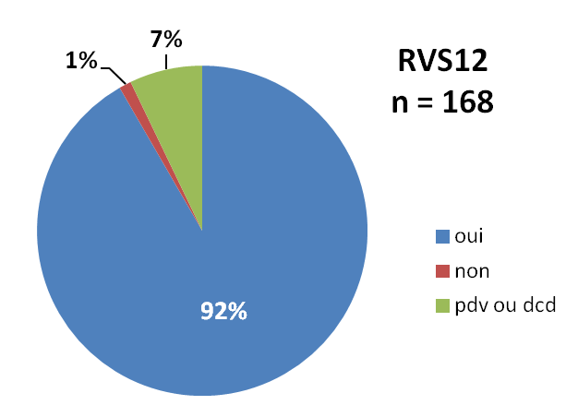
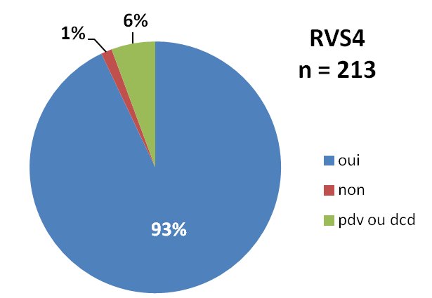
Réponses virologiques soutenues
Données sur 213 patients
RVS4
RVS12
I. Portal, A. Darque -

Slide 31
Conclusions
Fiche de demande RCP harmonisée
Respect des recommandations dans la quasi-totalité des demandes
Traçabilité des décisions auprès des instances
Suivi de l'adhésion des patients au traitement par suivi de la dispensation des traitements
Suivi de la prise en charge dans la vraie vie, à l’échelle d’une région Provence-Alpes-Corse
- Intérêt du renvoi des RVS afin d’estimer le taux de guérison et détecter les échappements thérapeutiques
I. Portal, A. Darque -

